Slide 1

UTILIZAÇÃO DA FERRAMENTA DE AUTOMEDIÇÃO DA PRESSÃO ARTERIAL SISTÊMICA NOS USUÁRIOS DA UNIDADE DE SAÚDE DA FAMILIA JOSÉ PIMENTEL LINS, OURICURI – PE
Autores: Murilo Augusto Moreira; Estênio Gabriel Miranda; Francarlos de Oliveira Souza; João Antônio Gonçalves Filho; Sarah Mourão de Sá; Sara Araújo de Morais
Instituições: SMS OURICURI E FAP-ARARIPINA

Slide 2
PERÍODO DE REALIZAÇÃO/
OBJETO DA EXPERIÊNCIA

Slide 3


PERÍODO DE REALIZAÇÃO/
OBJETO DA EXPERIÊNCIA
Congresso Pernambucano de Inovação & Integração em Saúde - CPIIS
I Mostra Pernambucana de Experiências Exitosas em Saúde (MEX-SAÚDE PE)
Período de realização:
fevereiro a junho de 2024.
Objeto da experiência:
Ferramenta de baixo custo, estruturada com orientações padronizadas ao paciente acerca da técnica correta de automedição da pressão arterial, acompanhada de espaço sistematizado para registro seriado dos valores obtidos, possibilitando posterior análise clínica e aprimoramento da conduta médica

Slide 4
OBJETIVOS

Slide 5
Congresso Pernambucano de Inovação & Integração em Saúde - CPIIS
I Mostra Pernambucana de Experiências Exitosas em Saúde (MEX-SAÚDE PE)
OBJETIVOS
GERAL:
Desenvolver uma ferramenta de baixo custo e alta replicação para a automedição da pressão arterial dos usuários da Unidade de Saúde José Pimentel Lins, Ouricuri - PE, com intuito de verificar o real controle dos níveis pressóricos da população estudada.
ESPECÍFICOS:
Melhorar a assistência prestada ao usuário hipertenso, reduzindo a chance de eventos adversos decorrentes do mau controle da pressão arterial.
Estabelecer um fluxo de seguimento e avaliação da pressão arterial de pacientes com valores anormais durante as consultas, com ou sem diagnóstico de Hipertensão Essencial.

Slide 6
DESCRIÇÃO DA EXPERIÊNCIA

Slide 7
DESCRIÇÃO DA EXPERIÊNCIA
Congresso Pernambucano de Inovação & Integração em Saúde - CPIIS
I Mostra Pernambucana de Experiências Exitosas em Saúde (MEX-SAÚDE PE)
Durante o estágio na Unidade de Saúde José Pimentel Lins, em Ouricuri-PE, os acadêmicos do sétimo semestre de Medicina observaram uma alta prevalência de pacientes com hipertensão arterial sem registro dos valores pressóricos e com hábitos incorretos na verificação da pressão.
A partir dessa necessidade, desenvolvemos uma ferramenta simples de monitoramento, que traz orientações sobre a forma correta de medir a pressão arterial e um espaço para o registro diário dos valores obtidos em cada aferição domiciliar.
Para garantir a utilização adequada desse instrumento, realizamos a capacitação dos agentes comunitários de saúde, possibilitando um acompanhamento mais fiel e preciso das medidas.
Essa ação resultou em uma ferramenta de baixo custo, fácil reprodução e linguagem acessível ao público, promovendo um impacto positivo na qualidade da assistência e no acompanhamento dos pacientes hipertensos

Slide 8

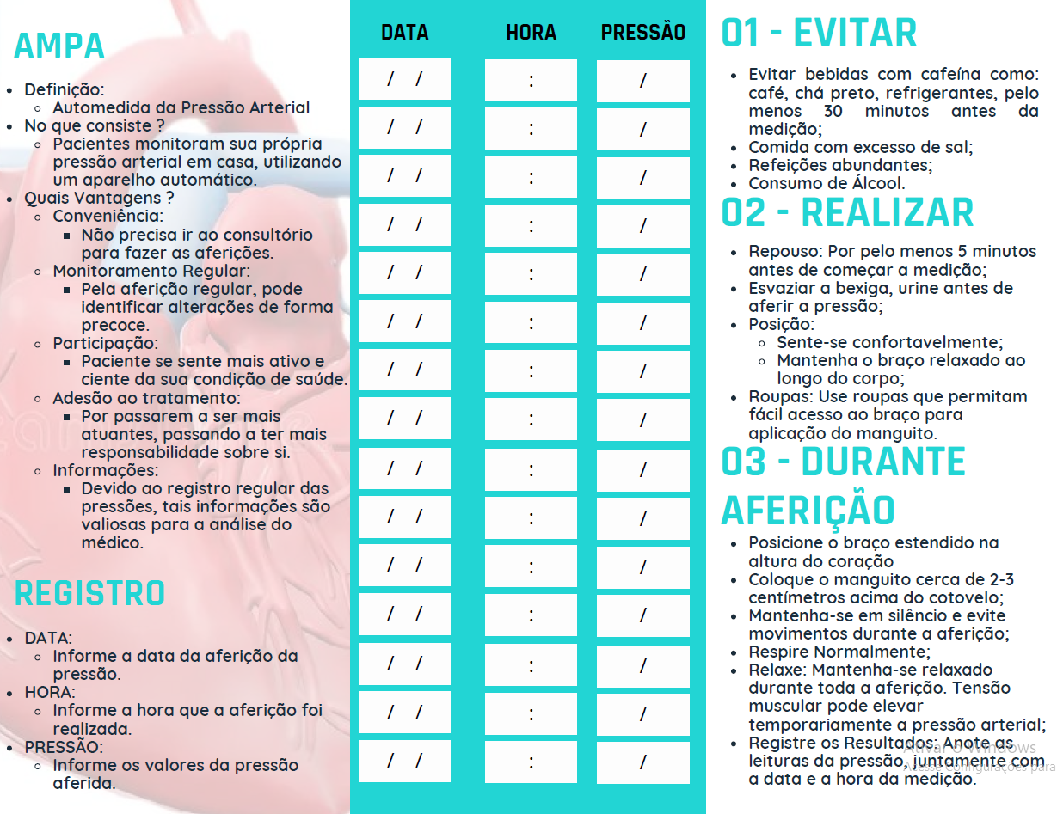
DESCRIÇÃO DA EXPERIÊNCIA
Congresso Pernambucano de Inovação & Integração em Saúde - CPIIS
I Mostra Pernambucana de Experiências Exitosas em Saúde (MEX-SAÚDE PE)

Slide 9
RESULTADOS

Slide 10
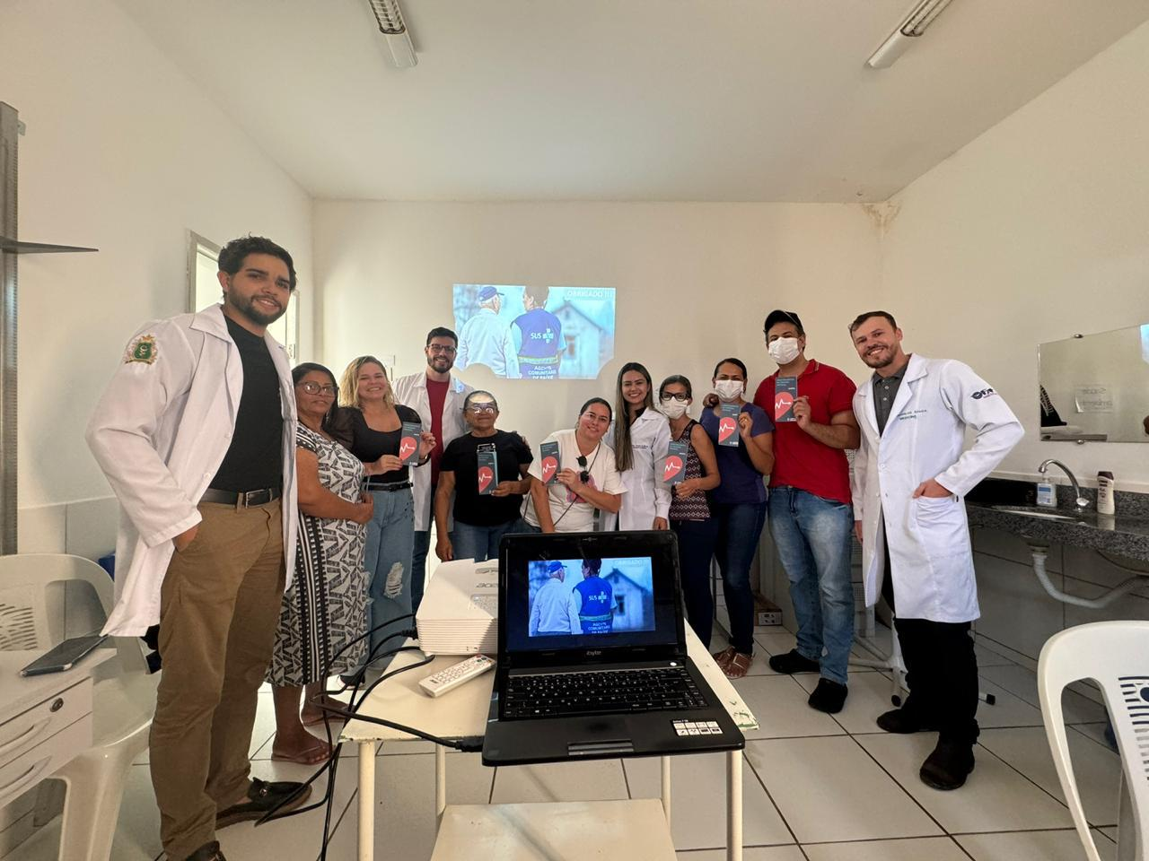
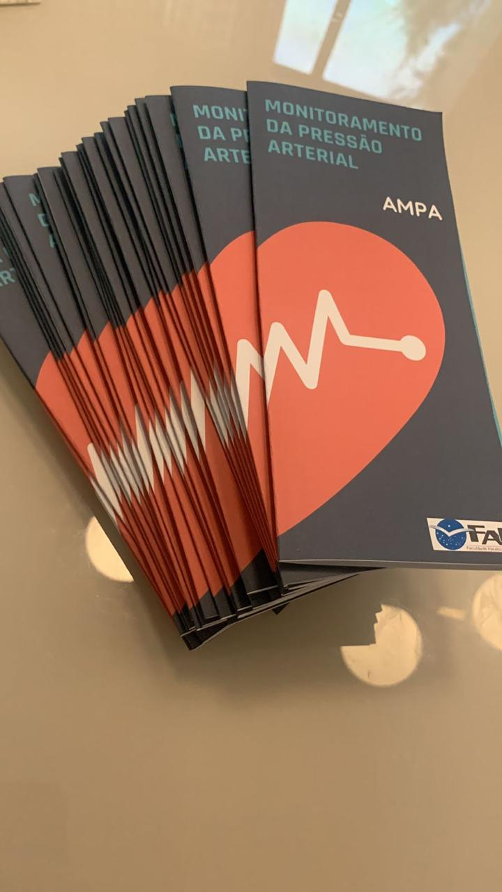
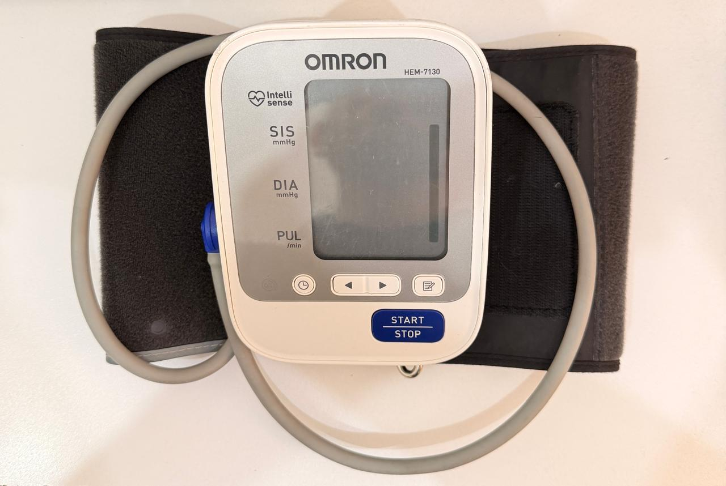
Congresso Pernambucano de Inovação & Integração em Saúde - CPIIS
I Mostra Pernambucana de Experiências Exitosas em Saúde (MEX-SAÚDE PE)
RESULTADOS
A implementação sistemática da automedição da pressão arterial (AMPA) demonstra potencial significativo na ampliação da vigilância e do controle dos níveis pressóricos entre indivíduos hipertensos, configurando-se como uma estratégia de grande impacto em saúde pública. Tal prática favorece o protagonismo do paciente no manejo do processo saúde-doença, promove maior adesão terapêutica e contribui de forma expressiva para a redução da morbimortalidade associada à hipertensão arterial sistêmica, uma das principais doenças crônicas não transmissíveis

Slide 11
APRENDIZADO E ANÁLISE CRÍTICA

Slide 12
Congresso Pernambucano de Inovação & Integração em Saúde - CPIIS
I Mostra Pernambucana de Experiências Exitosas em Saúde (MEX-SAÚDE PE)
APRENDIZADO E ANÁLISE CRÍTICA
A presente experiência evidencia que, mesmo diante das limitações estruturais e de recursos inerentes ao Sistema Único de Saúde (SUS), é possível otimizar a prática assistencial por meio da incorporação de estratégias validadas e de baixo custo voltadas à Atenção Primária à Saúde, como a automedição da pressão arterial (AMPA). Essa abordagem favorece a tomada de decisões clínicas mais assertivas, fortalece o acompanhamento longitudinal dos usuários e permite uma atenção centrada nas especificidades de cada indivíduo.
Adicionalmente, a utilização sistemática da AMPA contribui para o controle mais efetivo das doenças crônicas não transmissíveis, promovendo desfechos clínicos favoráveis, reduzindo a ocorrência de complicações e, consequentemente, gerando impacto positivo na racionalização dos custos em saúde pública

Slide 13
CONCLUSÃO E/OU
RECOMENDAÇÕES

Slide 14
Congresso Pernambucano de Inovação & Integração em Saúde - CPIIS
I Mostra Pernambucana de Experiências Exitosas em Saúde (MEX-SAÚDE PE)
CONCLUSÃO E/OU RECOMENDAÇÕES
Diante dos resultados alcançados, recomenda-se que essa ferramenta seja expandida para as demais unidades de saúde do município, ampliando seu alcance e potencializando os benefícios para a população hipertensa. Acredita-se que, a médio e longo prazo, essa estratégia possa contribuir de forma significativa para a redução de eventos agudos e crônicos decorrentes da hipertensão descompensada, fortalecendo o cuidado contínuo e integral.
Além disso, reforça-se a importância da educação permanente em saúde, com capacitações regulares voltadas às equipes da Estratégia Saúde da Família. A atualização constante e o fortalecimento das práticas baseadas em evidências são fundamentais para garantir uma Atenção Básica mais resolutiva, qualificada e centrada nas reais necessidades do território.
Em síntese, essa experiência demonstra que, mesmo diante de desafios estruturais, é possível produzir transformações concretas e sustentáveis na assistência — quando ciência, comprometimento e inovação caminham juntos.

Slide 15
AGRADECIMENTOS

Slide 16
Congresso Pernambucano de Inovação & Integração em Saúde - CPIIS
I Mostra Pernambucana de Experiências Exitosas em Saúde (MEX-SAÚDE PE)
AGRADECIMENTOS
“O SUS nos ensina, todos os dias, que transformar vidas não depende de grandes investimentos, mas de grandes ideias. Quando unimos ciência, sensibilidade e compromisso social, ações simples e de baixo custo se tornam ferramentas poderosas de mudança. Cada iniciativa como esta mostra que é possível fazer muito com pouco — e que, com dedicação e propósito, a saúde pública pode ser, sim, sinônimo de excelência e esperança.”

Slide 17
OBRIGAD@!
Murilo Augusto Moreira
Secretaria Municipal de Saúde de Ouricuri
e-mail

